Slide 1
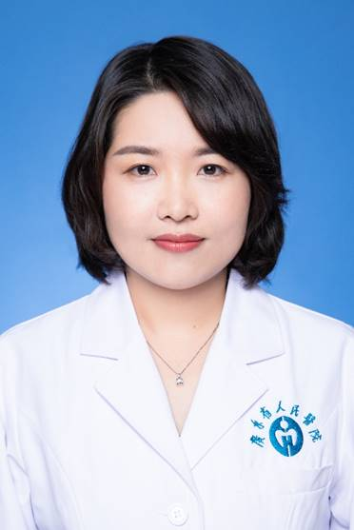
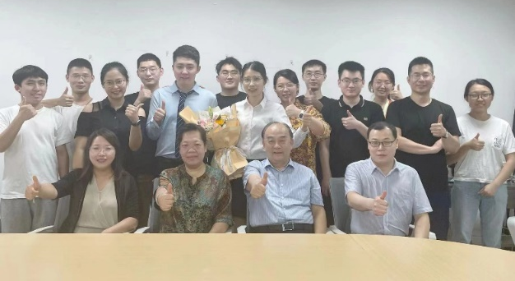
马欢
招生单位：广东省心血管病研究所 招生代码：88911
博士 副主任医师 硕士研究生导师 哈佛大学访问学者
广东省人民医院心脏康复科副主任
2023年招生计划
科研工作
临床医学学术型硕士：1名
研究方向：双心医学、心脏康复
主要业绩:
以第一作者/通讯作者身份在JACC-HEART FAILURE、CRITICAL CARE、PSYCHOLOGY MEDICINE等国际期刊发表论文30余篇，累计影响因子超过140分。
研究资助:
先后主持国家自然科学基金、广东省自然科学基金、广东省登峰计划、广东省中医药局面上项目、广东省医学科研基金等。
工作经历
从事心血管疾病的诊断和治疗10余年。擅长从运动、心理、营养、健康教育角度实现心血管疾病的预防和康复。长期从事心理应激诱发心肌缺血、心血管疾病运动治疗等基础和临床研究，相关科研成果已获得广东省科技进步一等奖。
Tel: 15018755932
Email:
mahuandoctor@163.com
学术团体任职
中华医学会物理医学会与康复学分会心肺康复学组成员；
中国医师学会心身医学专业委员会青年委员会委员；
中国中医药信息学会双心医学研究分会副秘书长；
广东省医学会心身医学分会常务委员兼双心学组组长；
中国心脏联盟心血管疾病预防与康复专业委员会广东联盟第一届常务委员兼秘书长；

